Slide 1
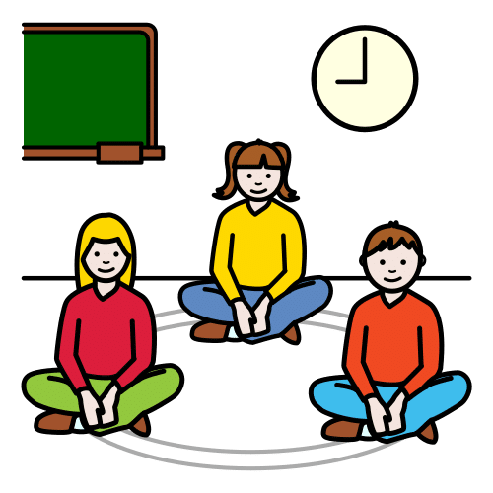
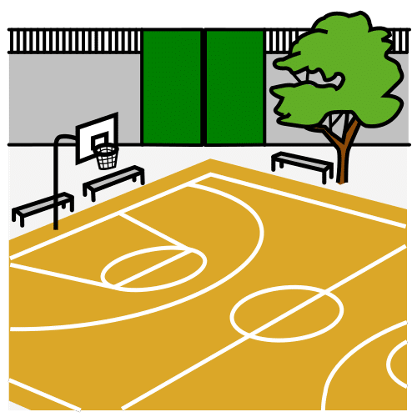
AGENDA DEL DÍA (1º PARTE)
1
2
3
4
5
6
7
Trabajo con la seño: poner foto de la docente.

